Slide 1

Scenă de viață rurală în secolul al XIX-lea, atribuită lui Louis-Léopold Boilly

Slide 2


Portret al Ducelui de Sully
Memoriile Ducelui de Sully, ministru al lui Henri al IV-lea

Slide 3

Jean-Baptiste Colbert, controlor general al finanțelor sub Ludovic al XIV-lea

Slide 4

atelier de confecționare a penelor din secolul al XVIII-lea

Slide 5

Portul din Bordeaux în secolul al XVIII-lea de Vernet

Slide 6

Robin Hood al statului - impozite sau moarte

Slide 7

Unchiul Scrooge

Slide 8


Portret al lui Vauban
Cetatea Lille de Vauban

Slide 9

Vauban, "Proiectul privind zeciuiala regală"

Slide 10

Recensământul populației

Slide 11


Tocqueville, "Vechiul regim și revoluția"
Cele trei ordine

Slide 12

Pierre Lepesant de Boisguilbert

Slide 13
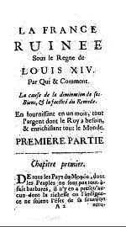

Boisguilbert, "Franța ruinată sub Ludovic al XIV-lea"
Harta Port Royal des Champs

Slide 14

Gustave Caillebotte - "Calea ascendentă"

Slide 15
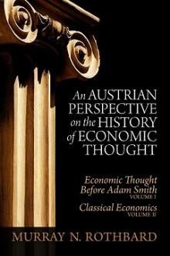
Murray Rothbard, "O perspectivă austriacă asupra istoriei gândirii economice"

Slide 16


Richard Cantillon, "Eseu despre natura comerțului"
John Law

Slide 17

Factura bancară a lui Law

Slide 18

Starețul din Saint-Pierre

Slide 19


Portret al lui Gustave de Molinari
Starețul din Saint-Pierre de Molinari

Slide 20

Starețul de la Saint-Pierre, "Proiectul pentru restabilirea păcii în Europa"

Slide 21


Ludovic al XIV-lea
Versailles, Sala Oglinzilor

Slide 22

Academia Franceză

Slide 23

pamflet francez din secolul al XVIII-lea care propune reforme în comerț și finanțe, reflectând primele dezbateri privind comerțul și politica economică.

Slide 24


Marchizul d'Argenson
Laissez-faire, laissez-passer

Slide 25

Fabricarea acelor, "Encyclopédie" de Diderot și d'Alambert

Slide 26

Portret al lui Adam Smith

Slide 27

Marchizul d'Argenson, "Jurnal și memorii"

Slide 28
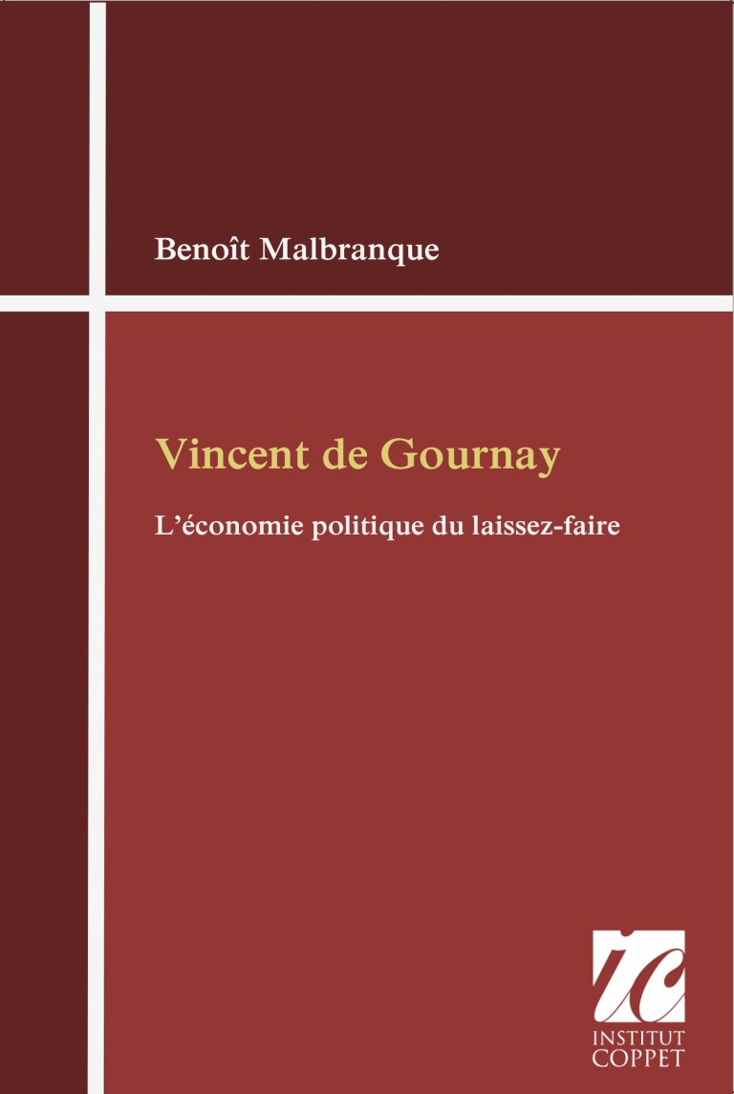
Benoît Malbranque, "Vincent de Gournay"

Slide 29



Un tratat despre comerț Josiah Child
Text datat 26 iunie 1715, scris de M. de Gourgan, comerciant
Raport oficial privind Compagnie des Indes

Slide 30

Portret al lui Turgot

Slide 31
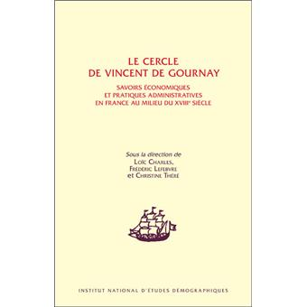
Cercul lui Vincent de Gournay

Slide 32

Portret al lui David Hume

Slide 33


Eseu privind politica generală a cerealelor (1755)
Abatele Gabriel-François Coyer
"La Noblesse commerçante"

Slide 34
Richard Cantillon, "Eseu despre natura comerțului"

Slide 35

Studiu privind editarea economică în Franța, 1566-1789.

Slide 36

Abatele Gabriel-François Coyer, "Chinki"

Slide 37

Dezbatere la Adunarea generală, Franța, 1789

Slide 38


Portret al lui Mirabeau
Mirabeau, "L'ami des hommes"

Slide 39
Richard Cantillon, "Eseu despre natura comerțului"

Slide 40

Doctrine economice și sociale
ale marchizului de Mirabeau

Slide 41

François Quesnay

Slide 42


Mirabeau, "Teoria impozitării"
Pierre Samuel Dupont de Nemours

Slide 43


François Quesnay
Grafic economic realizat de François Quesnay

Slide 44

François Quesnay

Slide 45

Enciclopedie
Dupont de Nemours,
"Teoria impozitării"

Slide 46


"Fiziocrația", colecție de articole de Quesnay, 1768
"Ephémérides du Citoyen", revista oficială a fiziocraților

Slide 47


Boisguilbert, "Detaliu al Franței"
Cantillon, "Eseu despre natura comerțului"

Slide 48
Quesnay
Tabloul economic al lui Quesnay
Mirabeau, "Teoria impozitării"

Slide 49

Marchizul de Pompadour

Slide 50
Ephémérides du Citoyen, revista oficială a fiziocraților

Slide 51

Economiștii Iluminismului

Slide 52

Fiziocrația, colecție de articole de Quesnay, 1768

Slide 53

Jean-François Millet, "Țăranii"

Slide 54
Tocqueville, "Vechiul regim și revoluția"

Slide 55

Ludovic al XVI-lea

Slide 56

Millet, "Angelus"

Slide 57

Portul Bordeaux în secolul al XVIII-lea

Slide 58

Charles Frederick, "Mare Duce de Baden"

Slide 59

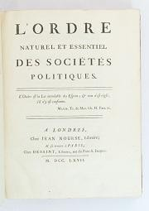
Ecaterina a II-a a Rusiei
Mercier de la Rivière, "Ordinea naturală și esențială a societăților politice"

Slide 60
Portret al lui Turgot

Slide 61

Edict regal

Slide 62

Convocarea statelor generale la Versailles în 1789

Slide 63


Joseph Rambaud, "Istoria doctrinelor economice"
Adam Smith, "Bogăția națiunilor"

Slide 64

Întreprinderea Dupont
Dupont de Nemours

Slide 65

Marchizul de Mirabeau
Revista de agricultură, comerț și finanțe

Slide 66
Quesnay
Journal des Physiocrates

Slide 67

Fiziocrația, colecție de texte de Quesnay
Turgot

Slide 68


Cucerirea Palatului Tuileries în 1792
Joseph Schumpeter, "Istoria analizei economice"

Slide 69
Adam Smith
Enciclopedie

Slide 70

Denis Diderot

Slide 71
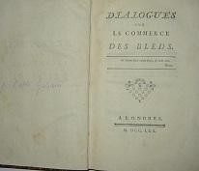
Efemeridele cetățenilor
Dialog privind comerțul cu grâu, de Galiani

Slide 72

Voltaire

Slide 73

Voltaire, "L'homme aux quarante écus"

Slide 74

Turgot
Montesquieu
"Spiritul legilor"
Enciclopedie

Slide 75

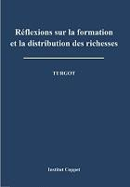
Turgot, "Elogiu pentru Gournay"
Turgot, "Reflecții asupra formării și distribuției bogăției"

Slide 76


Turgot și Smith,
"O stranie apropiere"
Turgot, "Scrisori privind libertatea comerțului cu cereale"

Slide 77

Turgot, "Mémoire sur les prêts d'argent"

Slide 78

Friedrich A. Hayek

Slide 79
Turgot

Slide 80

J.F. Millet, "Gleanerii", 1857

Slide 81

Miliția trage

Slide 82

Caietul de reclamații al baillage of Nemours
Edit du Roy

Slide 83


Voltaire
Ludovic al XVI-lea

Slide 84


Michel de Montaigne
Étienne Bonnot de Condillac

Slide 85

Condillac, Comerț și guvern

Slide 86

Jean-Baptiste Say

Slide 87

Nicolas de Condorcet

Slide 88

Anne Robert Jacques Turgot

Slide 89

Galiani, "Scrisori privind comerțul cu cereale"

Slide 90

Champagney, "Lista plângerilor"
Convocarea statelor generale la Versailles, 5 mai 1789

Slide 91
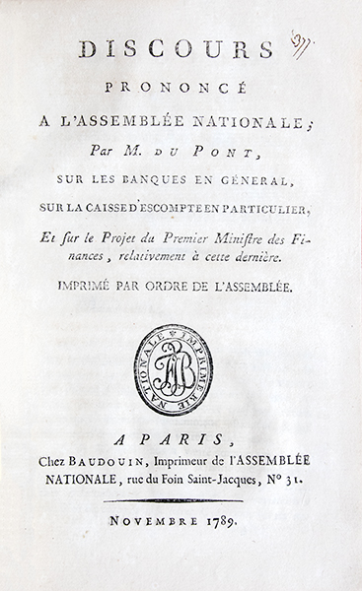
Dupont de Nemours, "Discurs către Adunarea Națională", 1789

Slide 92

Dupont de Nemours, "Efectul Assignats asupra prețului pâinii"

Slide 93

Assignat de 100

Slide 94

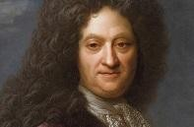
Pierre Le Pesant de Boisguilbert
Cantillon, "Eseu privind natura comerțului în general"
Josiah Child, "Tratat de comerț" (A treatise on trade)

Slide 95

D'Argenson
Quesnay
Condillac

